Slide 1
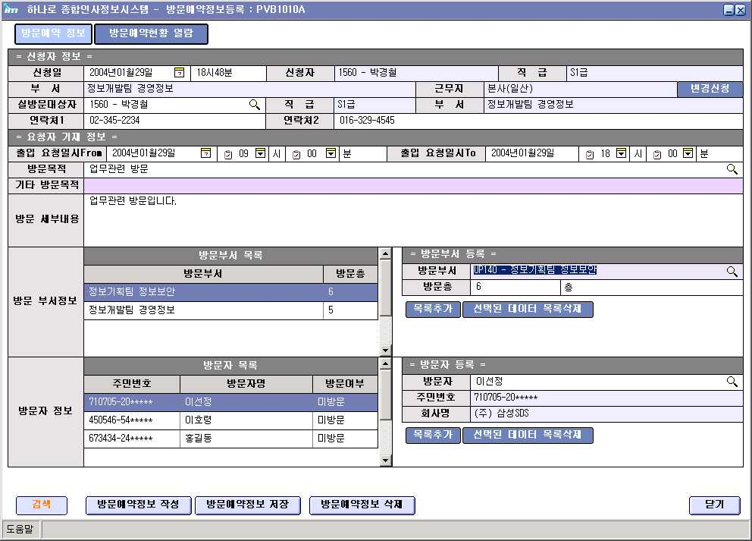
방문 예약정보 등록(1/5)
< 방문예약 정보 화면 >
⑩
③
①
②
⑥
④
⑤
⑦
⑧
⑨

Slide 2
방문 예약정보 등록(2/5)
< 방문예약 정보 설명 >
프로그램 설명
- 방문자가 있을 경우 방문할 예약 정보를 추가/수정/삭제 하는 프로그램입니다.
- 방문예약정보를 수정하시려면 <방문예약현황 열람>화면에서 기존에 등록된 방문예약 목록에서 수정할 방문예약정보를
선택한 다음 더블클릭을 하시면 <방문예약정보>화면으로 이동하여 방문예약정보를 수정할 수 있습니다.
입력항목 설명
버턴기능
① 목록추가
방문부서, 방문층을 입력한 다음 ①목록추가 버턴을 클릭하면 ③방문부서 목록에 추가된다.
항목명 | 내 용
신청일 | 방문예약 신청일 (Default 값 : 오늘일자)
신청자정보(신청자,직급,부서,근무지) | 로그인한 사번의 신청자 정보.
실방문대상자정보(실방문대상자,직급,부서) | 실제로 방문할 사원정보.
연락처1 | 신청자 or 실방문대상자 연락처.
출입요청일시From, To | 방문자가 방문할 일시. (1일 기준)
벙문목적, 기타방문목적 | 방문한 목적.
방문내용 | 방문한 목적에 대한 세부내용.
방문 부서정보(방문부서, 방문층) | 방문자가 방문할 부서정보. (멀티건 입력가능)
방문자 정보(방문자,주민번호,회사명) | 방문할 방문자 정보. (멀티건 입력가능)

Slide 3

방문 예약정보 등록(3/5)
< 방문예약 정보 설명 >
② 선택된 데이터 목록삭제
방문부서목록에서 삭제할 방문부서를 선택한 다음 ②선택된 목록삭제 버턴을 클릭하면 하면 ③방문부서 목록에서 삭제된다.
④ 목록추가
방문자를 입력한 다음 ①목록추가 버턴을 클릭하면 ⑥방문자 목록에 추가된다.
(참고) 방문자가 방문자 열람화면에 존재하지 않으면 방문자를 등록할 수 있습니다. < 방문자 등록 설명 - P.6,7 참고>
⑤ 선택된 데이터 목록삭제
방문자목록에서 삭제할 방문자를 선택한 다음 ⑤선택된 데이터 목록삭제 버턴을 클릭하면 하면 ⑥ 방문자 목록에서 삭제된다.
⑦ 방문예약정보 작성
방문예약정보 신규작성을 할 경우 ⑦방문예약정보 작성 버턴을 클릭하면 됩니다.
⑧ 방문예약정보 저장
방문예약정보 신규작성, 수정 시 방문예약정보를 데이터베이스에 저장할 경우 ⑧ 방문예약정보 저장 버턴을 클릭하시면 됩니다.
(참고) 데이터 저장 시 신청일, 실방문대상자, 연락처1, 출입요청일시From, To, 방문목적, 방문목이 기타일 경우 기타방문목적,
방문부서정보, 방문자정보는 필수 입력이며 미방문 데이터만 수정가능.
⑨ 방문예약정보 삭제
<방문예약현황 열람>화면에서 삭제하시고자 하는 방문예약정보를 선택하시고 더블 클릭하면 <방문예약등록>화면으로 이동하여
선택된 방문예약정보를 보여주며 확인하시고 ⑨방문예약정보 삭제버턴을 클릭하면 방문예약정보가 데이터베이스에서 삭제됩니다.
⑩ 변경신청
근무지 변경을 인사담당자에게 힌트메일로 보내고자 할 때 ⑩변경신청 버턴을 클릭하시면 됩니다.
⑩변경신청버턴 클릭 시 변경할 근무지를 선택하도록 되어 있으니 변경할 근무지를 선택하시고 메일전송을 클릭하시면 됩니다.
< 근무지 메일전송 화면 >

Slide 4
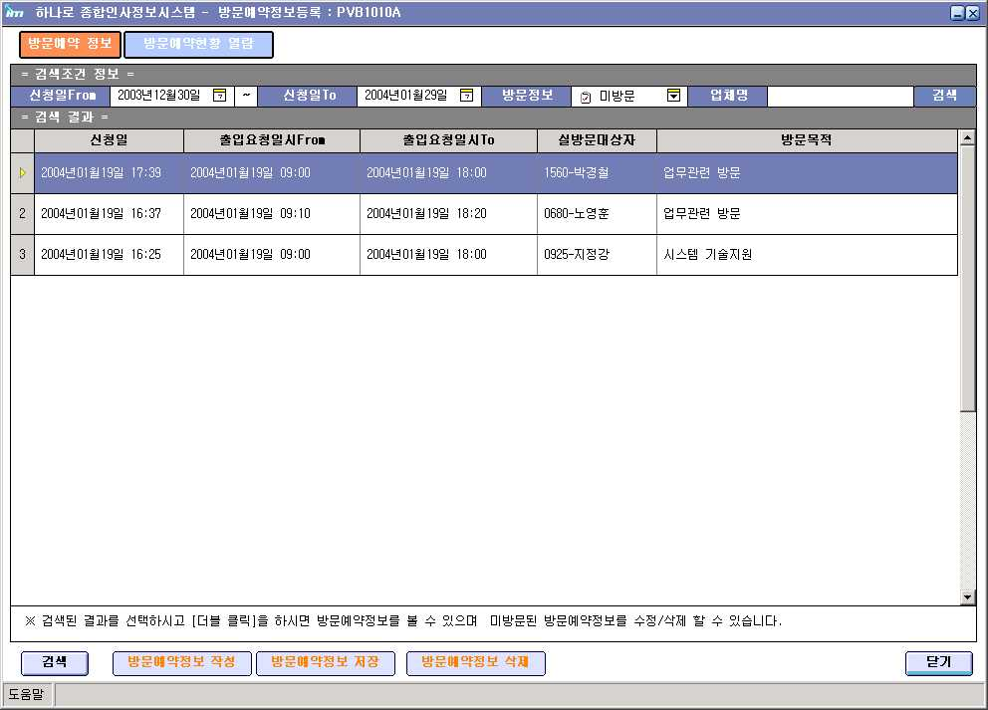
방문 예약정보 등록(4/5)
< 방문예약현황 열람 화면 >
ⓐ
①
②
①

Slide 5
방문 예약정보 등록(5/5)
< 방문예약현황 열람 설명 >
프로그램 설명
- 검색항목 조건에 맞게 방문예약 현황을 조회하는 프로그램입니다.
- 검색결과에서 방문예약정보를 선택한 다음 더블클릭을 하시면 <방문예약정보>화면으로 이동하여 방문예약정보를 수정/삭제 할 수
있습니다.
검색조건항목 설명 (모든 항목 AND 조건)
버턴/목록 기능
① 검 색
ⓐ 검색조건 정보에서 입력된 데이터에 맞는 데이터를 검색해서 검색결과에 데이터를 보여준다.
② 검색결과
검색된 결과 목록을 보여주는 부분이며 상세 방문예약정보를 보고 싶으시면 해당 항목을 선택하시고 더블 클릭하시면
<방문예약정보>화면으로 이동하여 상세내용을 볼 수 있으며 해당 방문예약정보를 수정 또는 삭제 할 수 있습니다.
항목명 | 내 용
신청일 From, To | 신청일 From <= 방문예약 신청일 <= 신청일To 조건에 맞는 데이터를 찾을 경우. Default 값 : 신청일 From -> 오늘일자 – 30, 신청일To -> 오늘일자
방문정보 | 방문정보(방문,미방문)선택에 따른 조건 데이터 검색
업체명 | 입력된 업체명 조건에 맞는 데이터 검색 (LIKE 조건) (참고) 업체명이 빈공백일 경우 조건대상이 업체명 전체를 의미함.

Slide 6
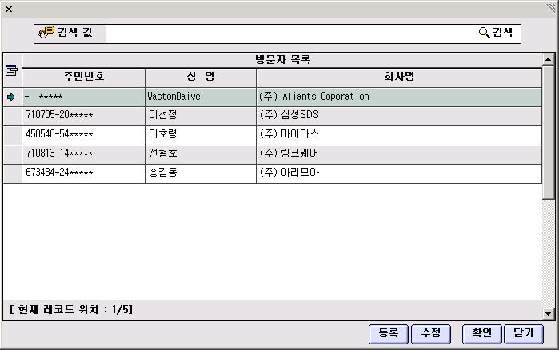
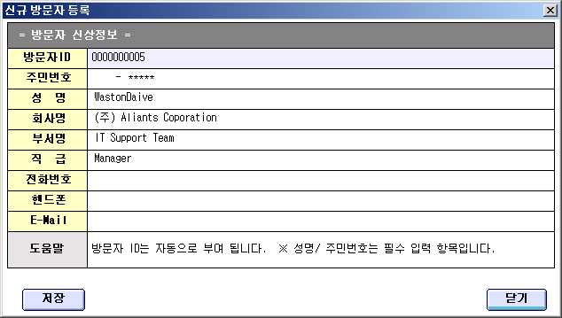
방문자 등록(1/2)
< 방문자 검색 화면 >
< 방문자 신상등록 화면 >
⑤
④
①
②
③

Slide 7
방문자 등록(2/2)
< 방문자 검색 설명 >
프로그램 설명
- 검색항목 조건에 맞게 방문자 정보를 조회하는 프로그램입니다.
- 검색결과에서 방문자 정보를 선택한 다음 더블클릭을 하시면 방문자 입력 에디트에 자동으로 선택한 데이터가 입력됩니다.
검색조건/입력항목 설명
버턴/목록 기능
⑤ 검 색
검색조건 정보에서 입력된 데이터에 맞는 데이터를 검색해서 검색결과에 데이터를 보여준다.
④ 검색결과
검색결과에서 방문자 정보를 선택한 다음 더블클릭을 하시면 방문자 입력 에디트에 자동으로 선택한 데이터가 입력됩니다.
① 등 록
방문자 정보를 신규로 등록할 때 사용하면 됩니다. ①등록 버턴을 클릭하면 방문자 신상등록 화면이 돌출되며 해당 항목을
저장한 다음 ③저장 버턴을 클릭하면 방문자 정보 데이터베이스에 저장됩니다.
② 수 정
방문자 검색결과에서 수정하고 싶으신 방문자 정보를 선택하고 ②수정 버턴을 클릭하면 방문자 신상등록 화면이 돌출되며
수정하고 싶으신 항목의 데이터를 수정하시고 ③저장 버턴을 클릭하면 방문자 정보 데이터베이스에 저장됩니다.
항목명 | 내 용
검색 값 | 방문자 성명을 입력합니다. (LIKE 검색)
방문자ID | 방문자ID는 자동으로 부여됩니다.
성명 | 성명은 필수 입력 항목이며 성명 입력문자간에 공백이 존재하면 안됩니다.
주민번호 | 주민번호는 필수 입력은 아니나 반드시 입력해 주세요.

